Slide 1
Projet Crash Test
Floriane, Mamadou & Paul

Slide 2
Demande du client
"Bonjour,
Je suis très intéressé par votre profil car je recherche plusieurs personnes qui pourraient me fournir des analyses de données assez poussées sur les résultats obtenus aux élections présidentielles d'avril 2022.
Plus précisément, je suis en train de créer un nouveau parti politique avec plusieurs personnalités qui m'ont rejoint. Néanmoins, je ne sais pas dans quels circonscriptions il est plus judicieux de présenter nos candidatures aux élections législatives prochaines. Pour information, mon parti se positionne comme un parti avec des idées de gauche (mais je ne peux pas vous en dire plus pour l'instant et je vous demande de garder ces informations confidentielles).
Si la mission vous intéresse, j'aurais besoin d'avoir une vue sur :
les circonscriptions qui semblent acquises aux candidats de droite
les circonscriptions qui semblent acquises aux candidats de gauche
les circonscriptions où l'abstention est très répandue
les circonscriptions où les votes sont très hétérogènes.
N'hésitez pas à ajouter des catégories si vous en voyez d'autres utiles. Je peux vous laisser 5 jours pour me fournir un premier livrable dans ce sens. Vous pouvez travailler à 3 sur la mission avec un TJM de 300 euros/jour. C'est possible que je fasse appel en même temps à d'autres experts pour comparer les résultats obtenus.
Si vos travaux sont ceux qui m'intéressent le plus, je n'hésiterai pas à refaire appel à vos services pendant plusieurs semaines si vous êtes disponibles et intéressés.
A votre disposition si vous avez besoin d'informations complémentaires."
Notes:
comment reformulez-vous le problème de votre client ?
à quelles questions allez-vous répondre ? Et qu'est-ce qui, au contraire, ne fera pas partie de votre périmètre d'analyse ?
quelles sources de données allez-vous utiliser ?
qu'est-ce qui va constituer votre MVP (Minimum Viable Product) et qu'est-ce qui sera ajouté ensuite s'il vous reste du temps ?
quelle forme va prendre votre rendu ?

Slide 3
La problématique
Qu’elle sont les habitude de vote des circonscriptions française lors des Élections présidentielles de 2022 ?
Qu’elle est le bord politique des votants ?
Qu’elle est le taux d’abstention des votants ?
Est ce que les résultats sont disputés ?

Slide 4
Exigences fonctionnelles
Exigences non fonctionnelles
Document qui trace les résultats des élections présidentielles 2022
Pour chaque circonscription :
L’orientation politique majoritaire
Le taux d’abstention
La dispersion des votes
Le données sont arrangés en tableau récapitulatif ainsi que représentation graphique pour plus de lisibilité
Les données sont classable par chacune des variable
Garder secrète l’identité du commanditaire
Compréhensible facilement
Les données sont prise sur les élections présidentielles de 2022
Uniquement un jeux de données officielles

Slide 5
Minimum Viable Product
La réponse aux 4 questions du client,
4 sources de données
2 visualisations différentes par question/source
Une tendance à aller creuser
Format : une présentation PowerPoint avec charte graphique

Slide 6
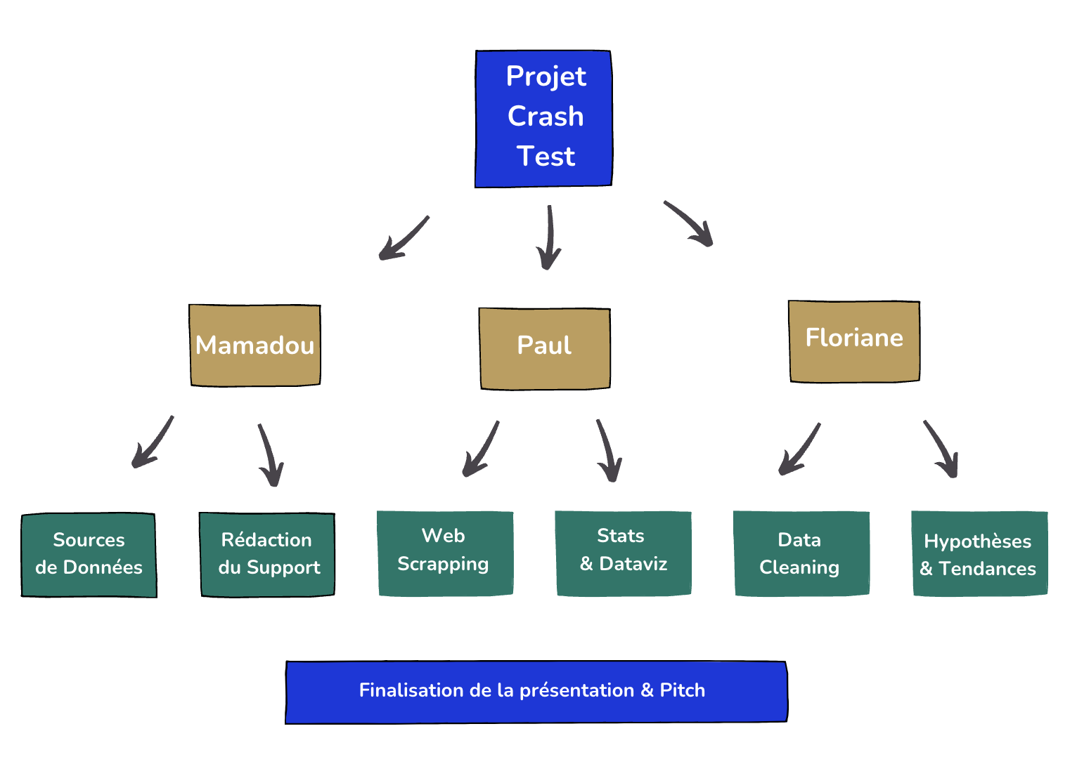
Méthodologie
Format : SCRUM
Avantages : Sprints récurrents & délimités ⇒ réactivité ++
KPI’s :
Réponse aux 4 questions
Respect délai/coût
Satisfaction du client
Nombre de sources de données retenues par le client
Organigramme du projet ci-après

Slide 7
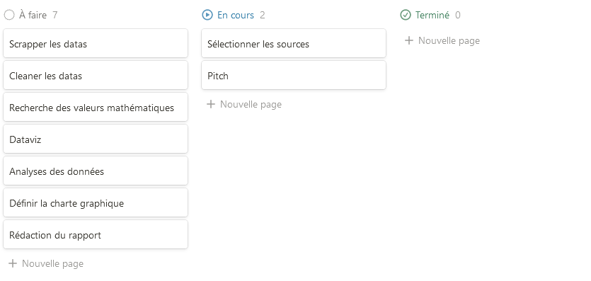
Kanban

Slide 8
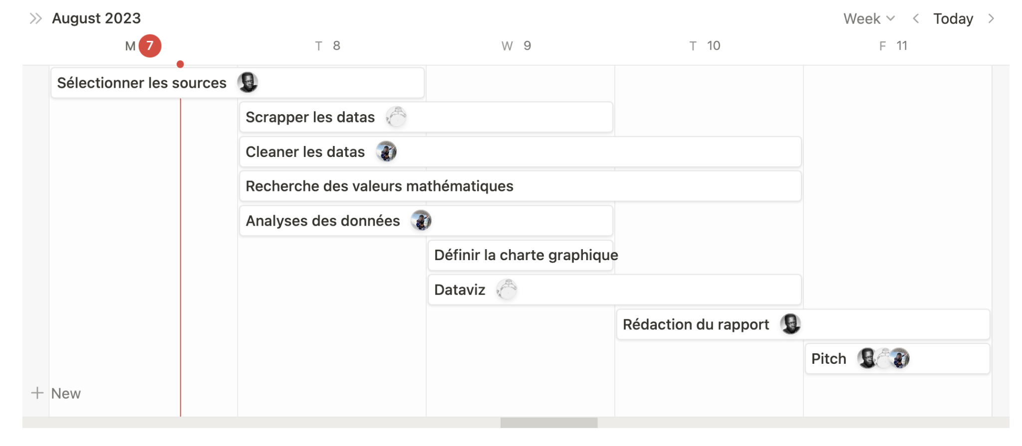
Roadmap

Slide 9
Sources de données
Le site datagouv qui recense toute les entrées des élections présidentielles : https://www.data.gouv.fr/fr/datasets/election-presidentielle-des-10-et-24-avril-2022-resultats-definitifs-du-1er-tour/
Bords politiques de chaque candidat : https://actu.fr/politique/election-presidentielle/presidentielle-2022-notre-guide-pour-s-y-retrouver-dans-les-partis-politiques_49421218.html
Résultats et chiffres du 1er tour : Élection présidentielle : https://www.gouvernement.fr/actualite/election-presidentielle-les-resultats-du-premier-tour

Slide 10
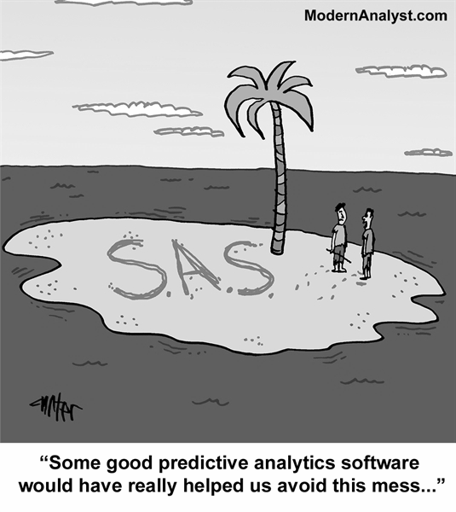
Traitements des datas
Nos outils
Outils de traitement : Jupyter Notebook
Langage : Python
Librairies : Numpy / Pandas / Requests
Support final : Google Slides
Outils de visualisation : Tableau & Python

Slide 11
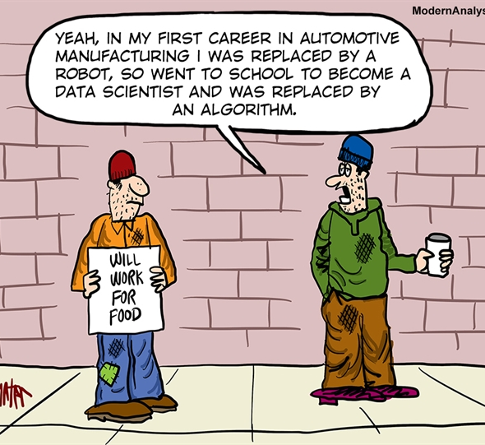
Traitements des datas
Organisation interne
Répartitions des tâches d'analyse :
Peer programming et analyse individuelle avec mise en commun à la fin de la journée

Slide 12
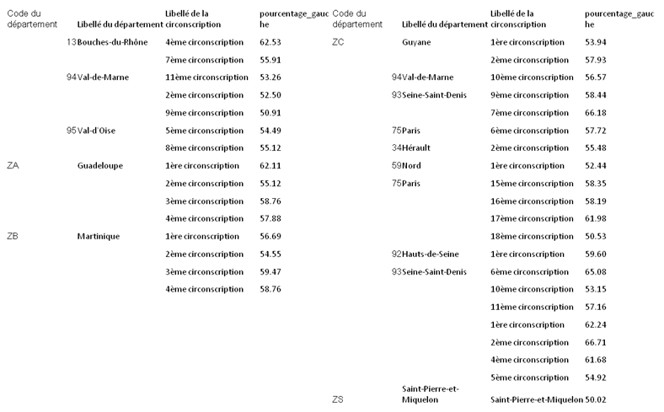
Circonscription acquise à la gauche
Il y a 6.24 % de circonscription acquise à la gauche

Slide 14
Des questions ?

